Slide 1


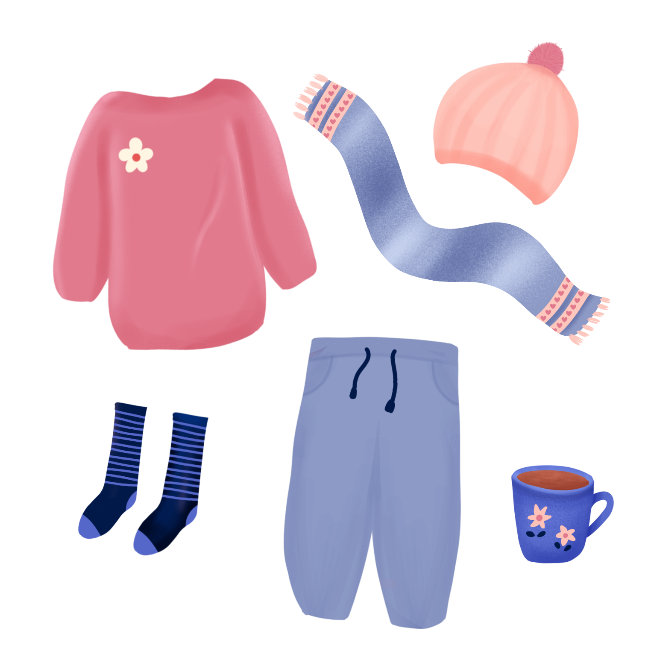









Thứ … Ngày …Tháng … Năm ….
Notes:
Hương Thảo – Zalo 0972115126

Slide 2


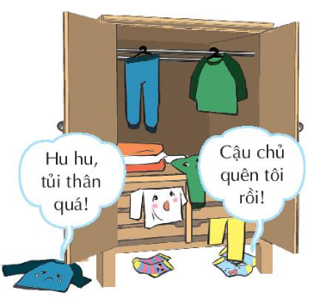
THAM GIA TIỂU PHẨM:
Sắm vai quần áo trong tủ nói chuyện với nhau.
Tưởng tượng và nói ra tâm sự của:
+ Chiếc áo không được dùng tới.
+ Chiếc quần mới mặc vài lần đã bị bỏ quên.
+ Đôi tất (vớ) bị rơi dưới gầm tủ bụi bám đầy.
Notes:
Hương Thảo – Zalo 0972115126

Slide 3
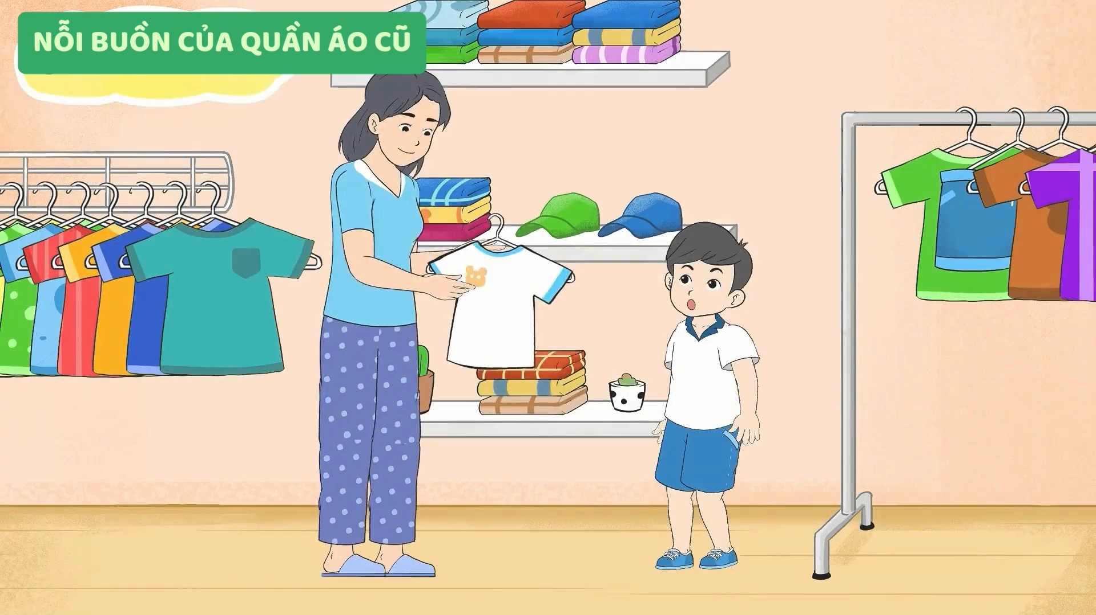
Notes:
Hương Thảo – Zalo 0972115126

Slide 4


Thảo luận về đồ cũ:
Kể các lí do em muốn loại bỏ hoặc tiếp tục sử dụng một số đồ vật cũ của em?

Slide 5

Nhớ lại các món đồ của mình và ghi ra giấy tên món đồ cũ.
Kể các lí do em muốn loại bỏ hoặc tiếp tục sử dụng một đồ vật cũ của em
Đưa ra cách sửa chữa một số đồ cũ bị hỏng để có thể tiếp tục dùng được
Thảo luận nhóm 4

Slide 6

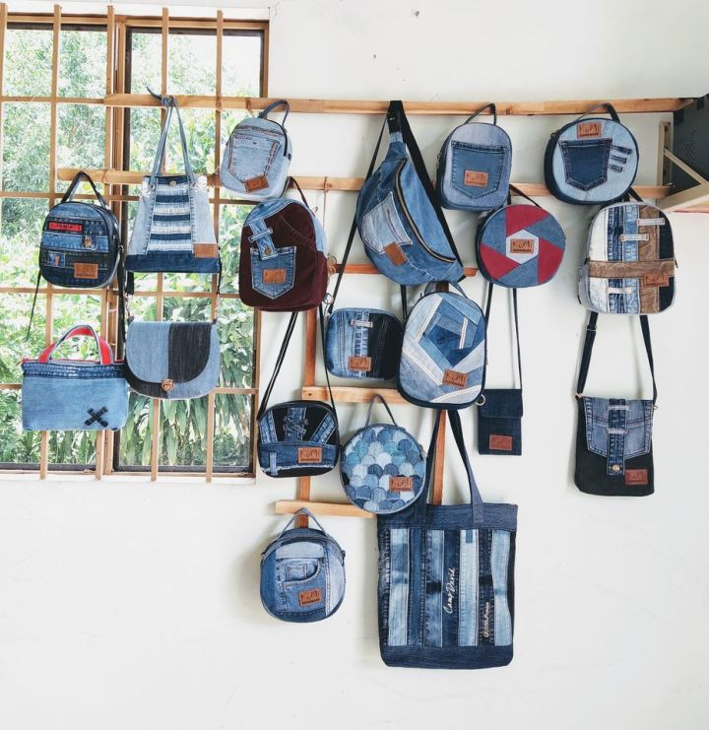


Slide 7


Có rất nhiều cách để chia tay với đồ dùng cũ. Những món đồ mình không sửa dụng được nữa những sẽ có ích với người khác.

